Slide 1
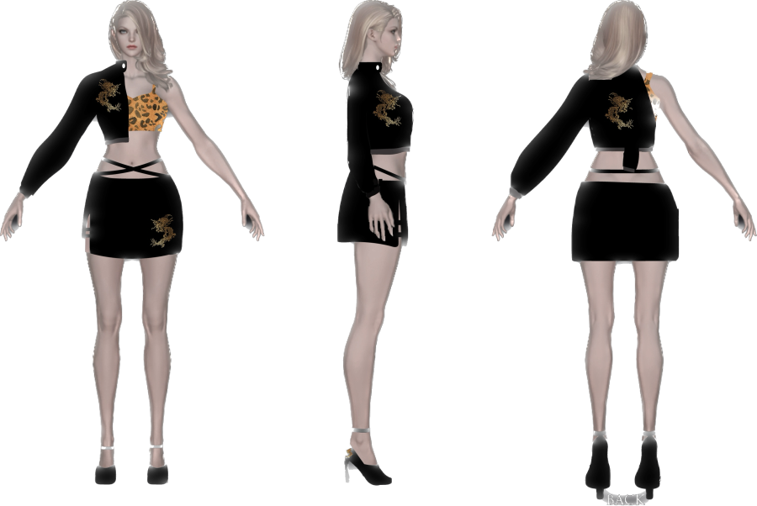
[ ]
AvatarS 발표자료 (230413)
3D 온라인 아바타 맞춤 피팅 쇼핑몰

Slide 2
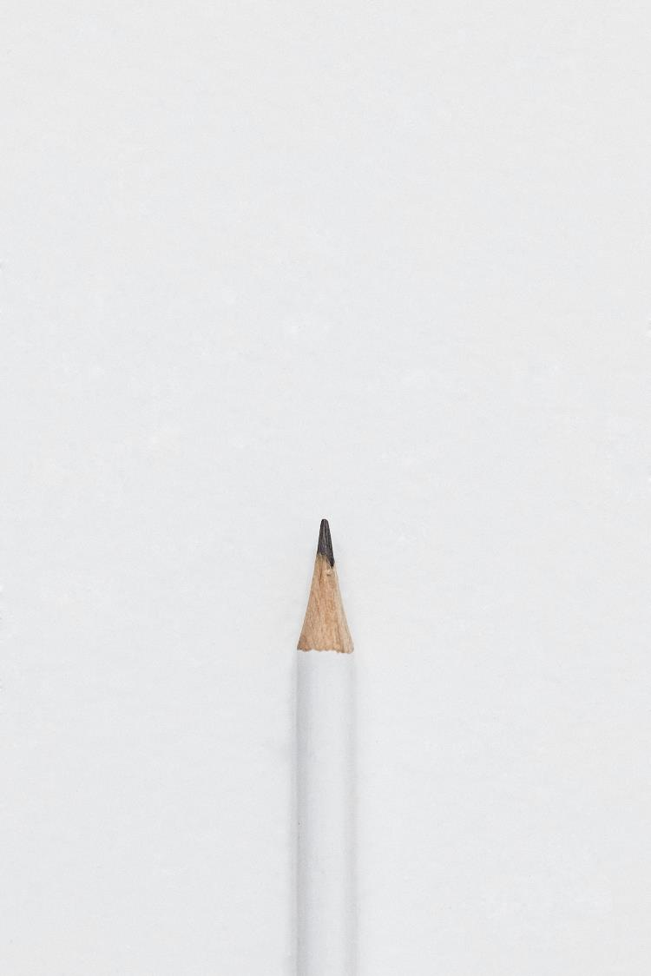
시스템 구성
:

Slide 3
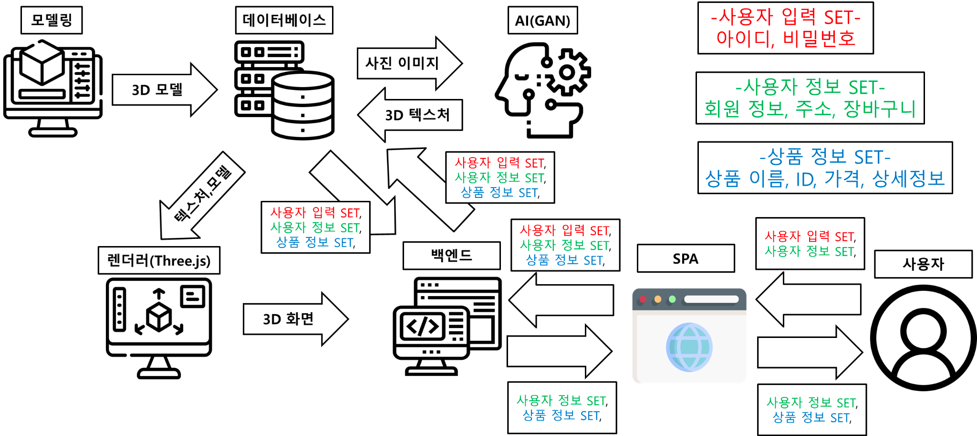
시스템 개요도

Slide 4
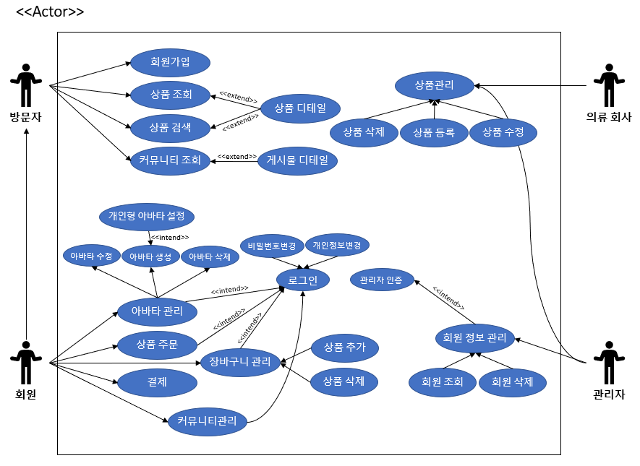
유스케이스 다이어그램
Notes:
논쟁점:
1. 생성 부분을 앞에 두고 그 다음 수정/삭제를 넣어야하는가?

Slide 5
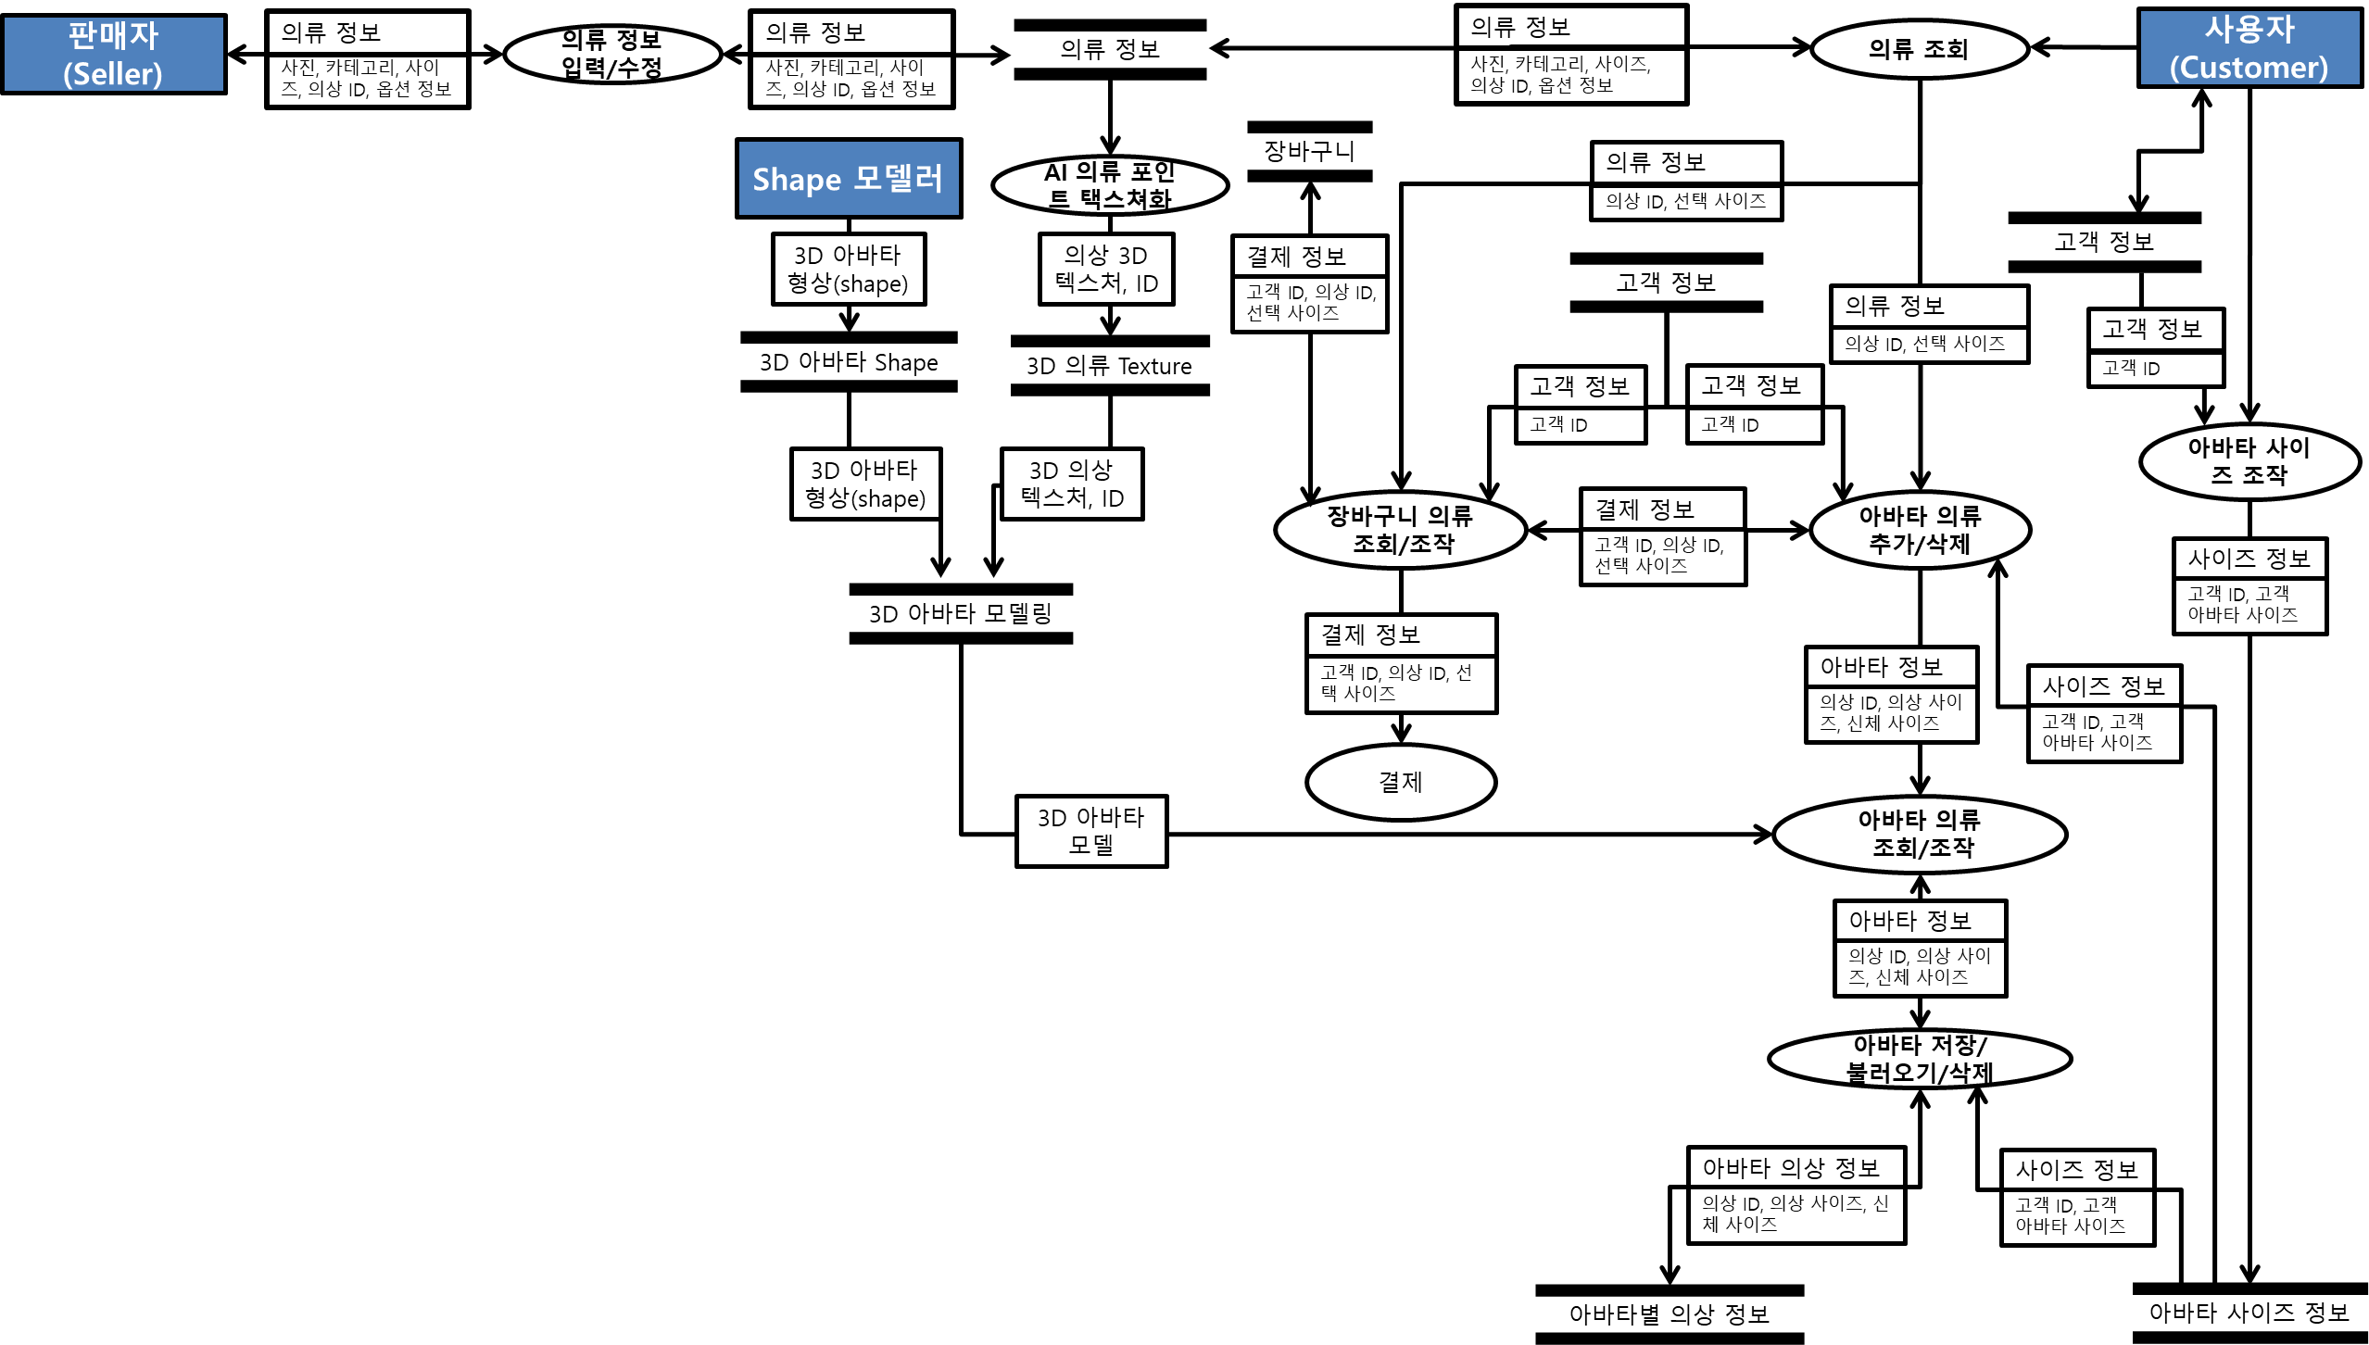
데이터 플로우 다이어그램
Notes:
논쟁점:
1. 생성 부분을 앞에 두고 그 다음 수정/삭제를 넣어야하는가?

Slide 6
간트 차트
:

Slide 7
백엔드 | 계획 시작 | 실행 기간
프론트 구성 | 1 | 2
프레임 워크, API 설정 | 3 | 2
백엔드 개발 | 5 | 21
DB연동, 관리 | 26 | 4
서버 구동 및 호스팅 | 30 | 3
인공지능 | 계획 시작 | 실행 기간
인공지능 수학 학습 | 1 | 1
알고리즘 선정 | 2 | 1
데이터셋 마련 | 3 | 4
인공지능 테스트 | 7 | 16
모델링 | 계획 시작 | 실행 기간
아바타 모델링 | 1 | 12
의류 모델 | 13 | 20
수정 및 테스트 | 33 | 3
렌더링 | 계획 시작 | 실행 기간
렌더링 학습 | 23 | 3
렌더링 개발 | 26 | 8
렌더링 테스트 | 34 | 2

Slide 8
백엔드 | 1 | 2 | 3 | 4 | 5 | 6 | 7 | 8 | 9 | 10 | 11 | 12 | 13 | 14 | 15 | 16 | 17 | 18 | 19 | 20 | 21 | 22 | 23 | 24 | 25 | 26 | 27 | 28 | 29 | 30 | 31 | 32 | 33 | 34 | 35 | 36 | 37 | 38
프론트 구성
프레임 워크, API 설정
백엔드 개발
DB연동, 관리
서버 구동 및 호스팅
모델링 | 1 | 2 | 3 | 4 | 5 | 6 | 7 | 8 | 9 | 10 | 11 | 12 | 13 | 14 | 15 | 16 | 17 | 18 | 19 | 20 | 21 | 22 | 23 | 24 | 25 | 26 | 27 | 28 | 29 | 30 | 31 | 32 | 33 | 34 | 35 | 36 | 37 | 38
아바타 신체 모델링
아바타 의류 모델링
수정 및 변경 기간

Slide 9
인공지능 | 1 | 2 | 3 | 4 | 5 | 6 | 7 | 8 | 9 | 10 | 11 | 12 | 13 | 14 | 15 | 16 | 17 | 18 | 19 | 20 | 21 | 22 | 23 | 24 | 25 | 26 | 27 | 28 | 29 | 30 | 31 | 32 | 33 | 34 | 35 | 36 | 37 | 38
인공지능 수학 학습
알고리즘 선정
데이터 수집
인공지능 테스트
렌더링 | 1 | 2 | 3 | 4 | 5 | 6 | 7 | 8 | 9 | 10 | 11 | 12 | 13 | 14 | 15 | 16 | 17 | 18 | 19 | 20 | 21 | 22 | 23 | 24 | 25 | 26 | 27 | 28 | 29 | 30 | 31 | 32 | 33 | 34 | 35 | 36 | 37 | 38
렌더링 학습
렌더링 개발
렌더링 테스트

Slide 10
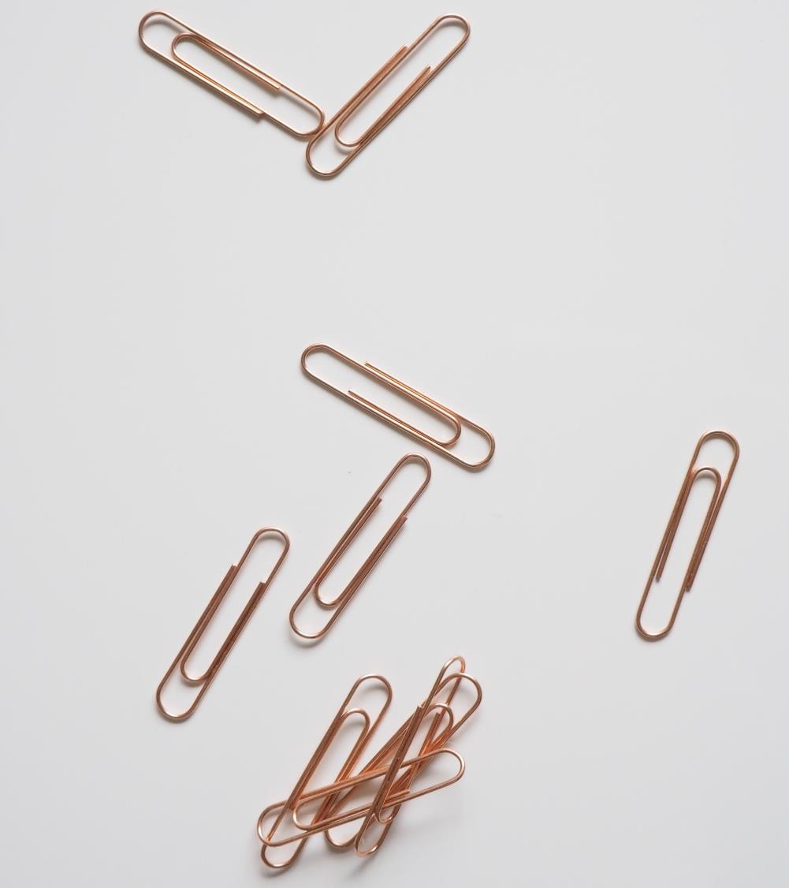
지난주에 한 내용
: 몸통 모델링, 프론트&백엔드 통신 미디어타입
관련 디버깅, training Dataset 제작 및 분류 ,rembg 모델
u2net_cloth_segfh (옷 검출의 효과적인 모델) 변경

Slide 11
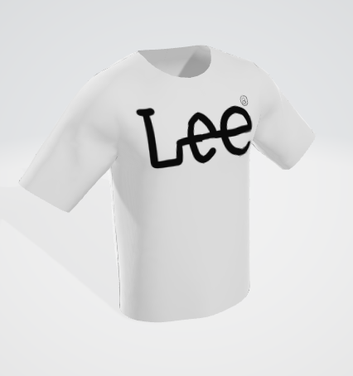
몸통 모델링, 옷 모델 샘플 작업

Slide 12
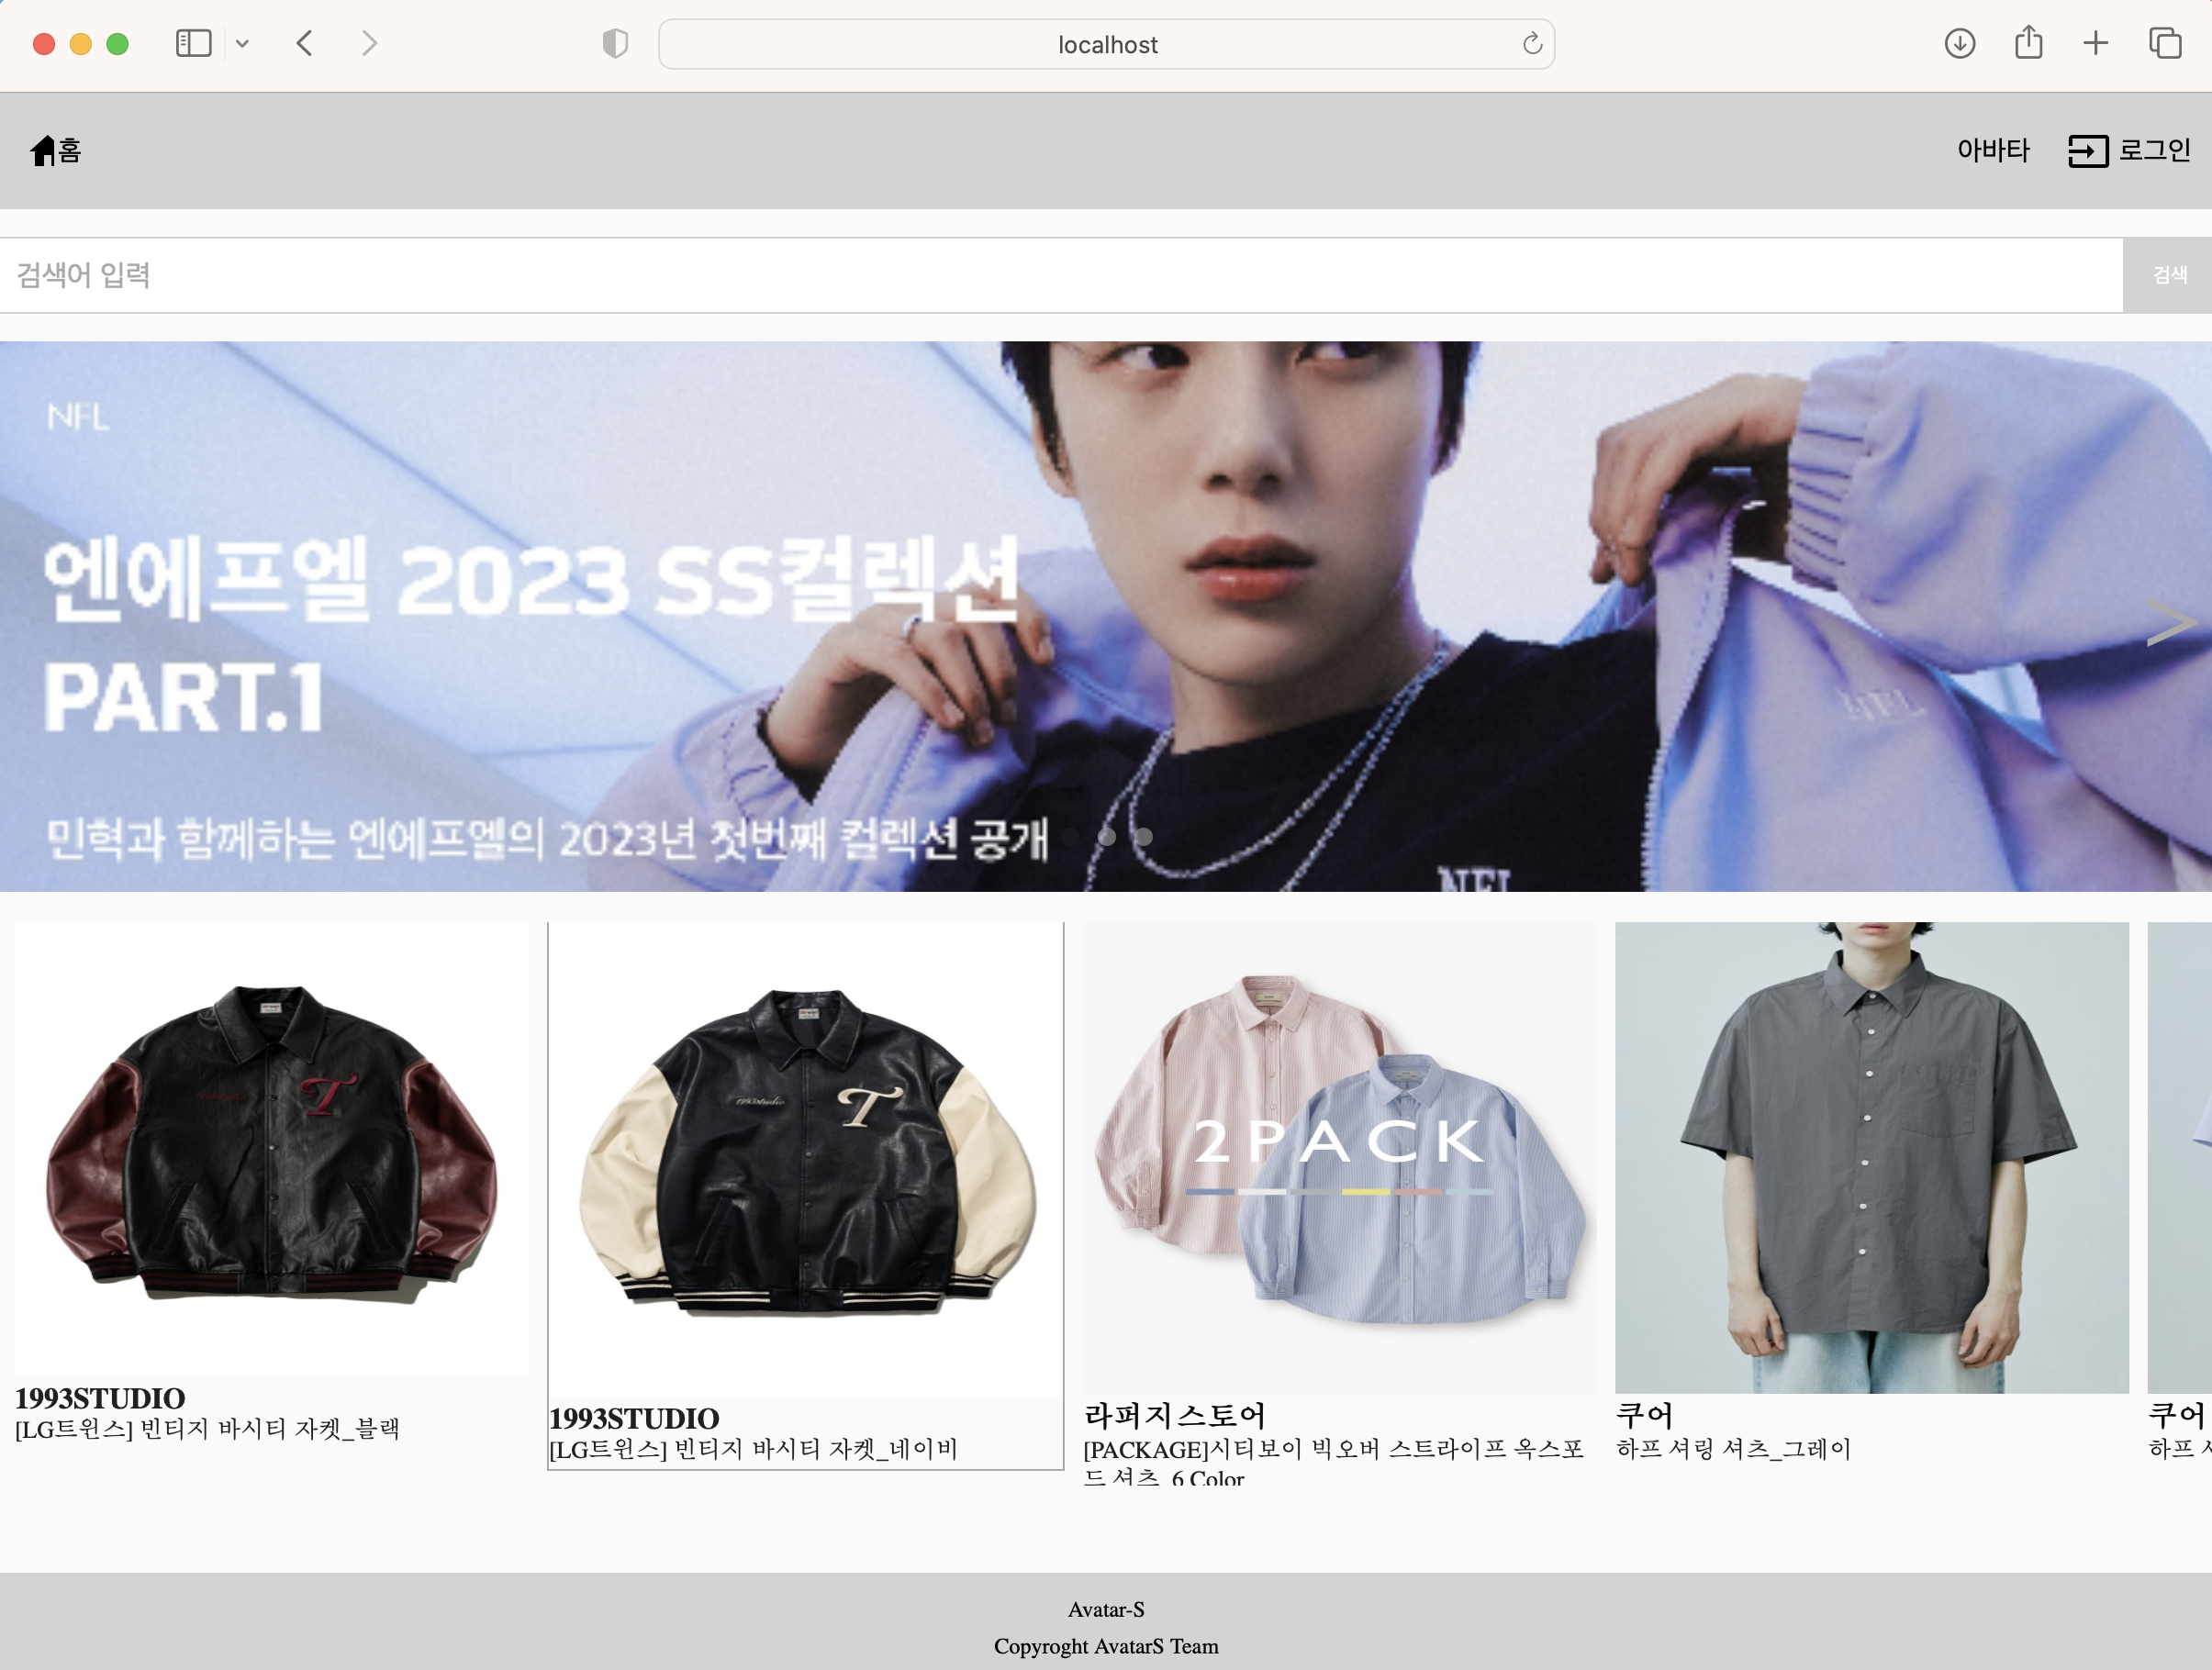
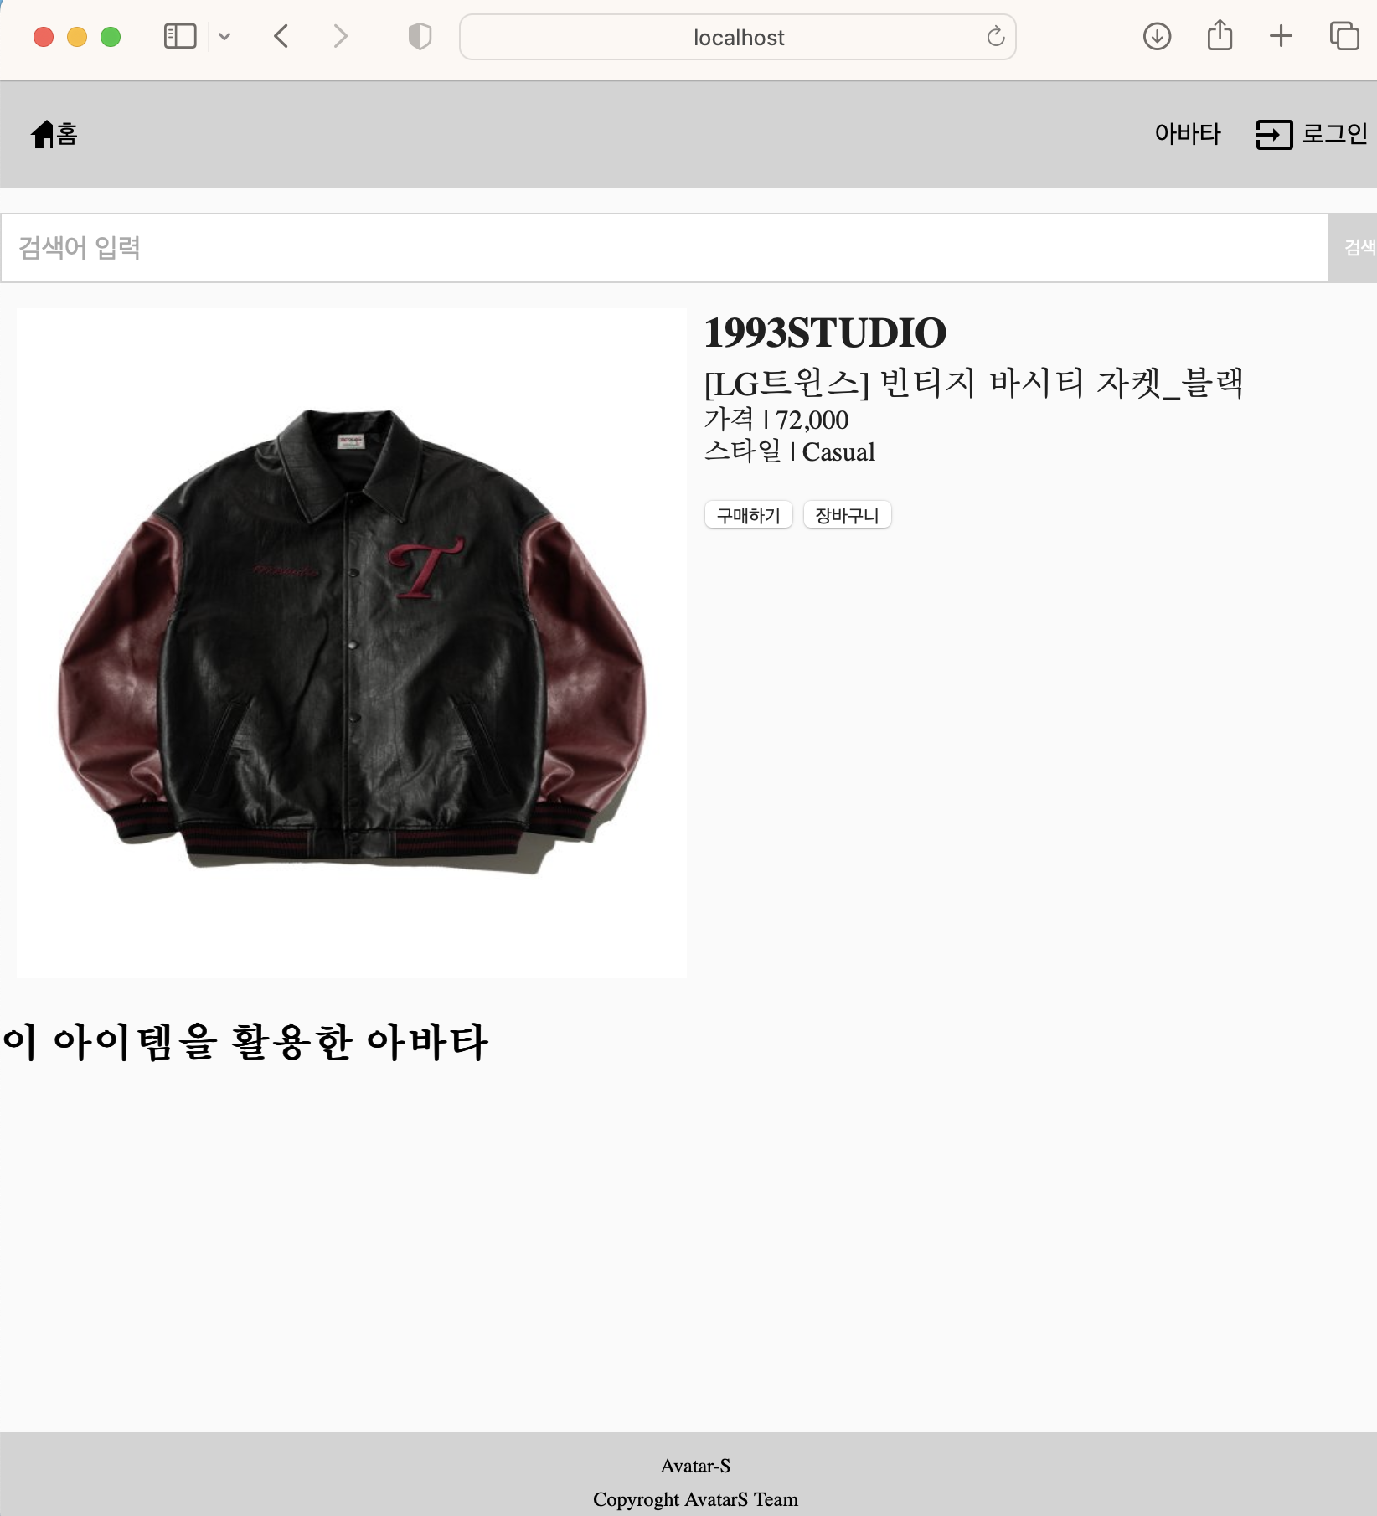
메인 페이지 상품 항목 슬라이드 구성 및 상품 상세 페이지 제작 시작

Slide 13
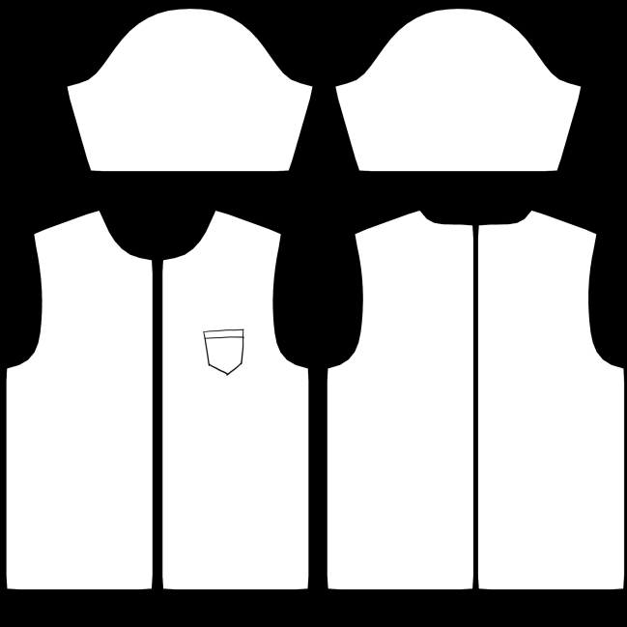

이미지 데이터를 텍스쳐화 하기 위한 트레이닝 데이터 제작

Slide 14
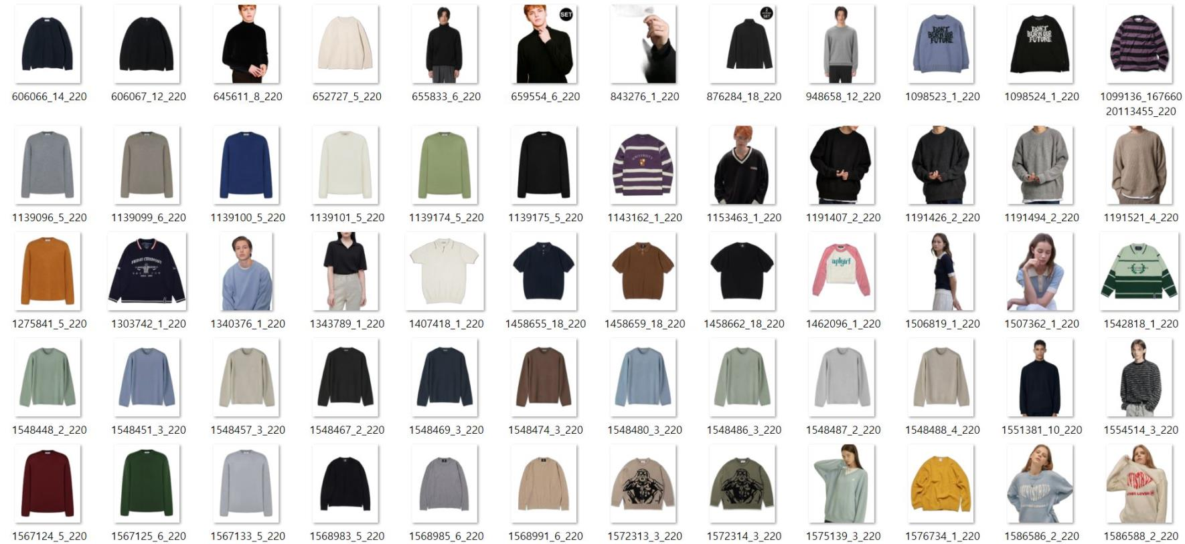
U2net_cloth_seg 사용 및 rembg 최적화

Slide 15
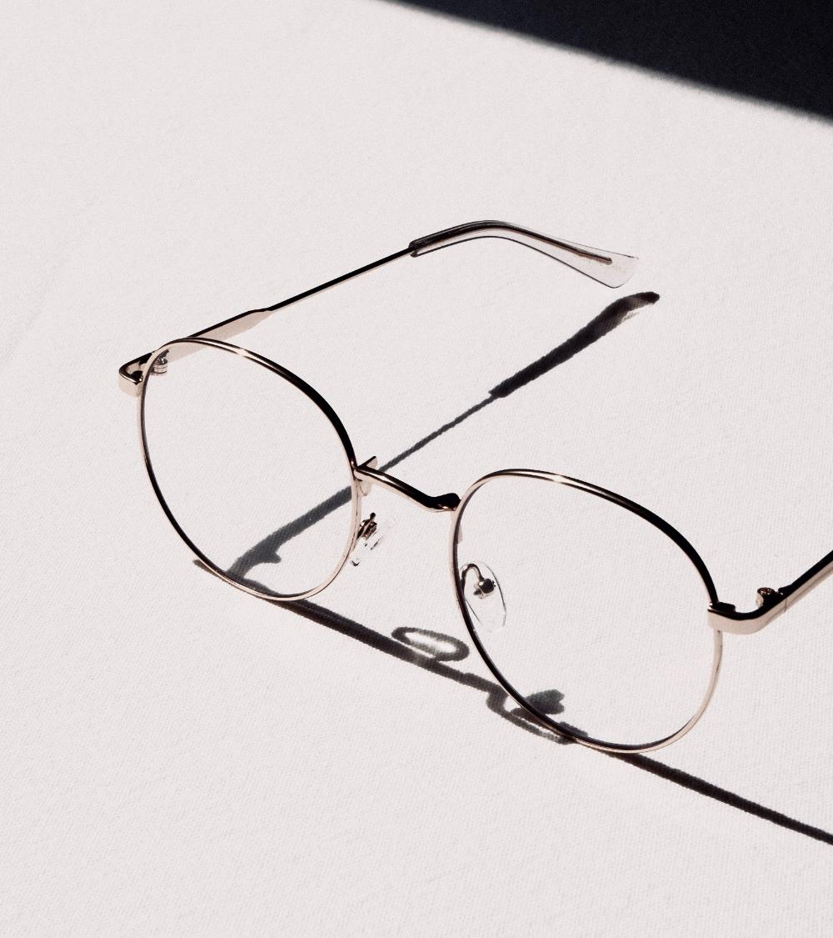
이번주에 한 내용
: 아바타 페이지, 메인 페이지 프로토 구현 및 DB 디버깅,

Slide 16
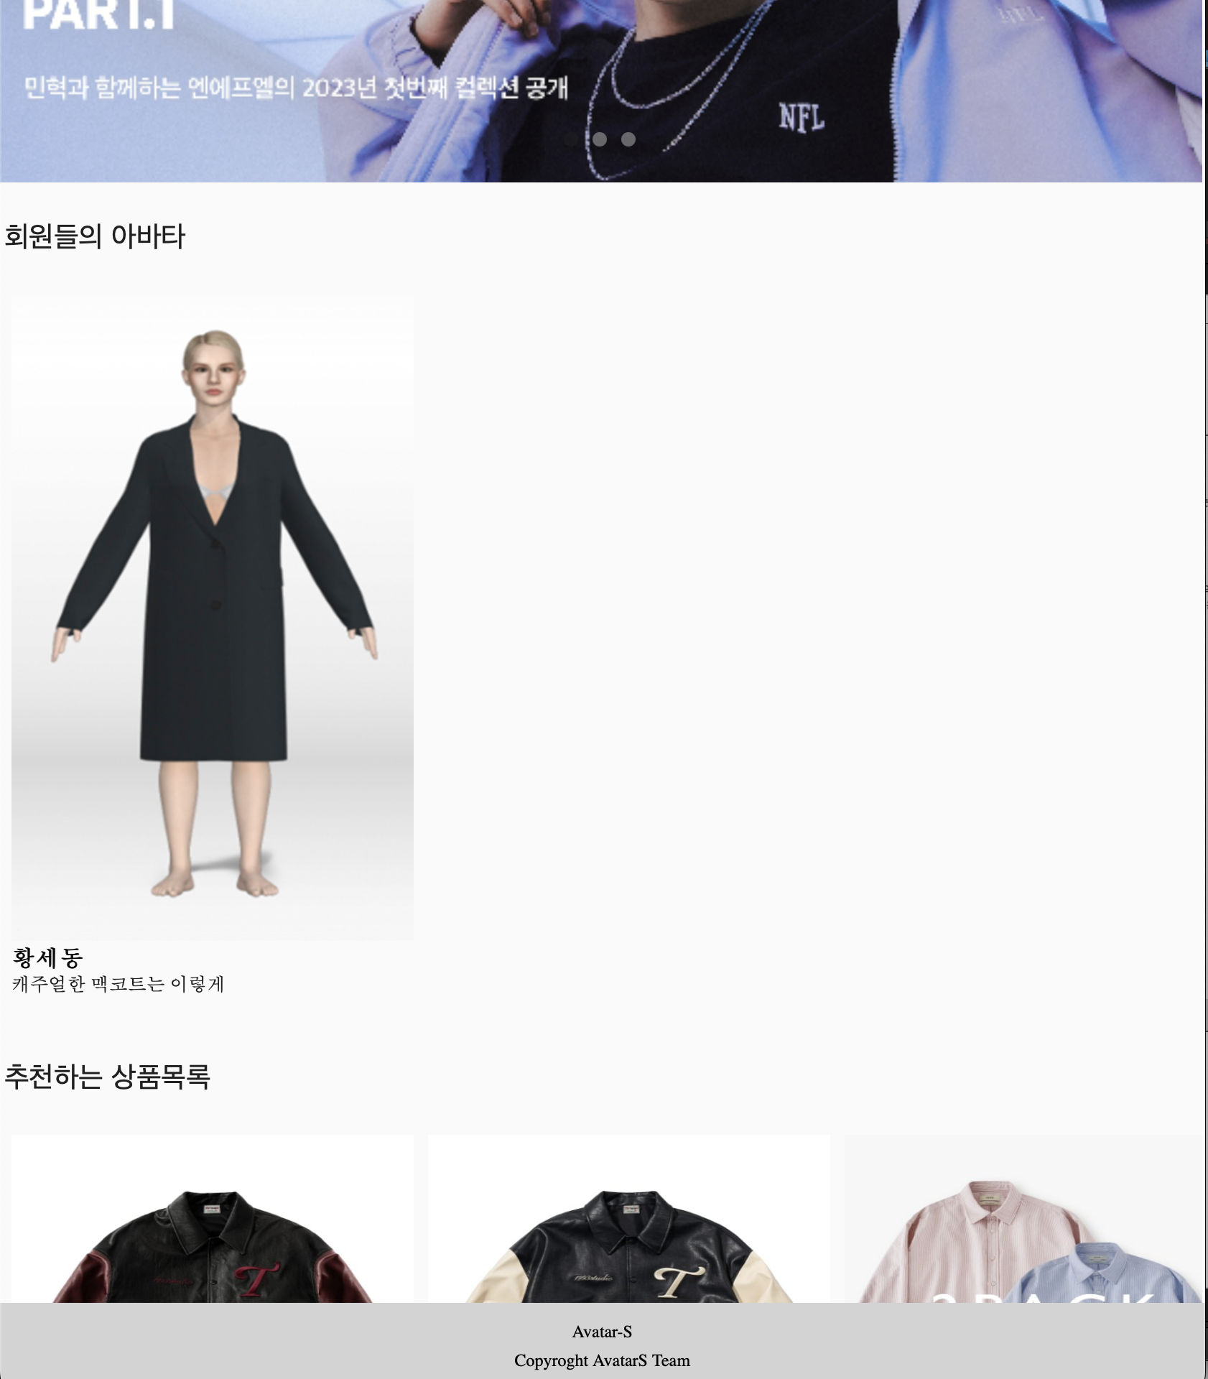
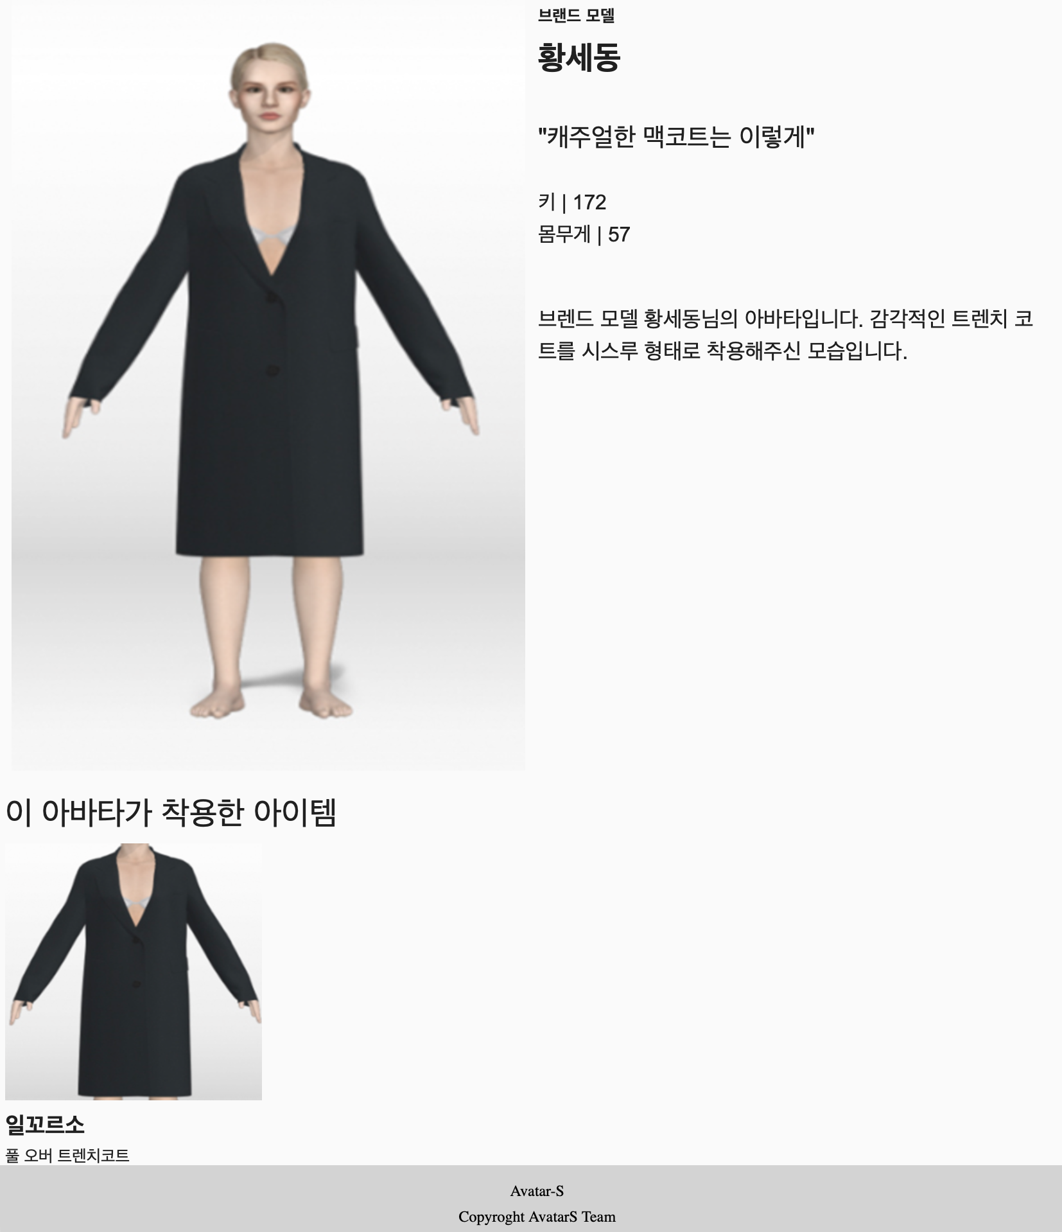
메인 페이지 및 아바타 페이지 프로토 및 제작

Slide 17
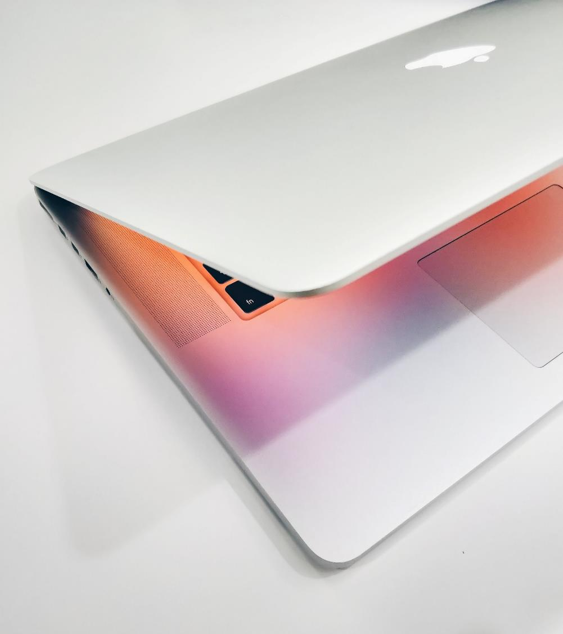
다음주에 할 내용

Slide 18
다음주
다음주 작업 예정 내용
1
AI
: training Dataset 제작 및 분류
2
모델링 작업
:몸통 모델링 작업
3
백엔드
: 상품 DB 디버깅
4
프론트엔드
: Main Page 아바타 항목 추가

Slide 19
현재까지 진행 상황
:

Slide 20
0주차 (~1/11) | 아이디어 도출 작업 (브레인 스토밍 브레인 라이팅 TRIZ 기법) 페이지 기능, 페이지 우선순위 정의 툴선정 프로세스 선정 밴치마킹 설문조사
1주차 (~1/12) | 설계 회의
2주차 (~1/26) | 설계 회의 및 프로젝트 계획서 작성
3주차 (~2/2) | 백&프론트 프레임 선정, AI 학습 위한 데이터 전처리, 렌더링 툴을 통한 실습 학습, 모델링 툴 및 샘플 학습
4주차(~2/9) | 인공지능 인식을 위한 배경 제거 작업, 샘플을 통한 데이터 모델링 학습, 기초 페이지 및 최초 페이지 플로우 선정 작업
5주차(~2/16) | 배경 알파값 제거, 모델링 작업 전 스케치 작업 및 조율, 백엔드(API 개발) 및 프론트 엔드 추가 작업
6주차(~2/23) | 머리 모델링 작업, 옷 세부 모델링 프로그램 설치 및 예제 사용, 마이페이지 샘플 작성, 데이터베이스 관련 스프링 내용 학습, User API 디버깅, 정보구조도 작성
7주차(~3/2) | 머리 모델링 작업, 옷 세부 모델링 프로그램 설치 및 예제 사용, 마이페이지 샘플 작성, 데이터베이스 관련 스프링 내용 학습, User API 디버깅, 정보구조도 작성, 코랩을 통한 Cycle Gan 학습
8주차(~3/9) | 머리 모델링 작업, 옷 세부 모델링 프로그램 설치 및 예제 사용, 마이페이지 샘플 작성, 데이터베이스 관련 스프링 내용 학습, User API 디버깅, 정보구조도 작성, 코랩을 통한 Cycle Gan 학습
Notes:
주차 기준 : 회의 횟수 기준

Slide 21
9주차(~3/16) | 머리 모델링 작업, 옷 세부 모델링 프로그램 설치 및 예제 사용, 마이페이지 샘플 작성, 데이터베이스 관련 스프링 내용 학습, User API 디버깅, 정보구조도 작성, 코랩을 통한 Cycle Gan 학습
10주차(~3/23) | : frontend 메인 틀 작업, 상품 Schema 구성 및 DB 업데이트, pix2pix 학습 및 인풋 데이터 입력 및 정렬, AI를 위한 옷 샘플링 작업
11주차(~3/30) | : 데이터베이스 상품 스키마 API 구성, 몸통 모델링, 마야 .glft 저장 작업, training Dataset 제작 및 분류
12주차(~4/6) | :몸통 모델링, 프론트&백엔드 통신 미디어타입 관련 디버깅, training Dataset 제작 및 분류 ,rembg 모델 u2net_cloth_segfh (옷 검출의 효과적인 모델) 변경
13주차
14주차
15주차
16주차
Notes:
주차 기준 : 회의 횟수 기준

Slide 22
17주차
18주차
19주차
20주차
21주차
22주차
23주차
24주차
Notes:
주차 기준 : 회의 횟수 기준

Slide 23
25주차
26주차
27주차
28주차
29주차
30주차
31주차
32주차
Notes:
주차 기준 : 회의 횟수 기준

